Slide 1
ISU-ISU SEMASA BERHUBUNG DENGAN PENGGUNAAN ICT DALAM PENDIDIKAN AWAL KANAK-KANAK

Slide 2
1. CABARAN DAN MASALAH PENGGUNAAN ICT DALAM P&P
Penerimaan ICT oleh warga pendidik
Masih terdapat golongan warga pendidik yang belum bersedia menerima perubahan
Guru perlu dilatih dan dibekalkan dengan kemahiran ICT supaya dapat melakukan inovasi dalam P&P

Slide 3
B. Pembangunan Kurikulum
Kurangnya bahan P&P yang efektif
Modul dan kandungan bahan yang ada kurang menarik, informatif dan statik
Kandungan pendidikan tidak terkumpul dan bertindih
Kos pembangunan perisian yang tinggi
Sistem pentaksiran berasaskan ICT perlu ditambahbaik
Tiada pangkalan data bersepadu bagi perkongsian maklumat

Slide 4
C. Penyediaan prasarana ICT dalam pendidikan
Kos yang teribat dalam penyediaan prasarana ICT
Pembekalan komputer yang tidak seimbang antara Bandar dan luar Bandar
Peralatan ICT yang mempunyai jangka hayat yang tidak panjang
Bahan habis diguna dan peralatan yang rosak tidak dapat diganti kerana isu peruntukkan
Rangkaian jalur lebar yang tidak stabil dan tidak pada kelajuan minimum yang piawai

Slide 5
D. Keselamatan ICT
Ancaman terhadap keselamatan penggunaan ICT
1. Virus
2. Penipuan internet
3. Penyalahgunaan sumber

Slide 6
2. KESIHATAN KANAK-KANAK
Penggunaan teknologi dalam kalangan kanak-kanak memberi kesan terhadap kesihatan kanak-kanak.
Penyelidik dari Pusat Pembelajaran dan Terapi Maryland di Amerika Syarikat, Lindsay Marzoli memberitahu, menggunakan skrin sesentuh secara berlebihan boleh menyebabkan kanak-kanak mengalami kesan kesihatan untuk jangka masa panjang.

Slide 7
FIZIKAL

Slide 8
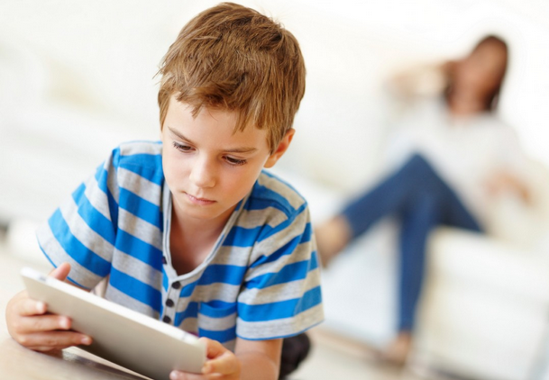
Ini kerana apabila mereka menggunakan skrin sesentuh, mereka tidak membina otot yang diperlukan untuk menulis.

Slide 9
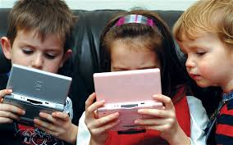
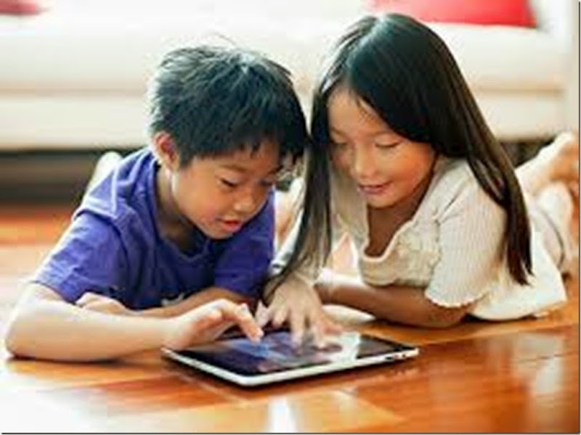
Penyelidik juga mengatakan bahawa sekiranya kanak-kanak sentiasa bermain dengan iPad dan tidak melakukan aktiviti menulis di atas kertas dan menggunakan pensel, ia boleh menyebabkan otot-otot tangan mereka menjadi lemah.

Slide 10
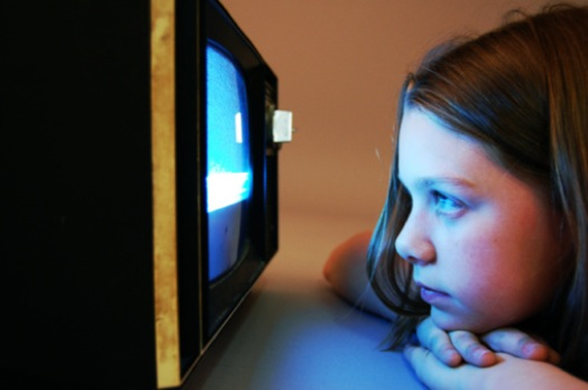
Peningkatan terhadap penggunaan alat ICT dalam kalangan kanak-kanak turut memberi kesan terhadap kesihatan seperti sakit belakang, penglihatan yang lemah dan lain-lain

Slide 11
OBESITI

Slide 12
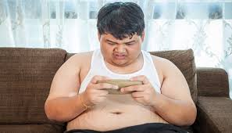
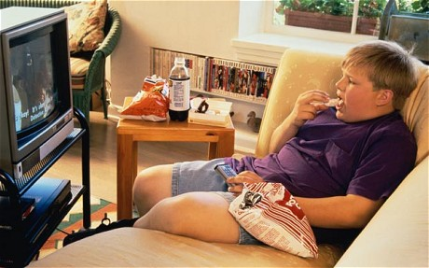
Oleh kerana kurang melakukan aktiviti fizikal, kegemukan adalah perkara biasa bagi kanak-kanak masa kini kerana kurangkan pergerakan fizikal.
Anak-kanak yang bergantung dengan masa bermain di hadapan skrin dan bukannya di luar di taman permainan akan membuatkan proses pembakaran kalori tidak berlaku.

Slide 13
Obesiti akan membawa kepada komplikasi seperti
Diabetes
Serangan jantung
Stroke
Masalah hati
Gangguan tidur

